Slide 1
Karjeras izglītības atbalsta sistēmas veidošana un vadība
Guna Pudule,
Dr.sc.admin., Iļģuciema vidusskolas
direktores vietniece

Slide 2
Kas ir karjera?
Kas ir karjeras izglītība?

Slide 3


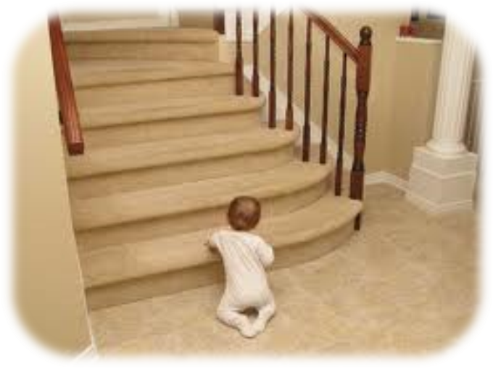
Karjera
  Brīvais laiks, hobiji
Ģimene
Darbs
To paveicot, mēs
saņemam atalgojumu
Dzīve
Karjera – cilvēka attīstība visas dzīves garumā
Amats
Hierarhija

Slide 4
Kas ir karjera?
(Jaunākie jēdziena skaidrojumi)
process, kurā indivīds efektīvi (mērķtiecīgi, sistēmiski, plānveidīgi) izmanto un vada visus viņam pieejamos resursus (iekšējos un ārējos) savu mērķu sasniegšanai (Landzmane, 2010) kādā no dzīves jomām un/vai lomām visa mūža garumā, tādā veidā indivīdam pilnveidojot savu personību, pašrealizējoties.
PAŠREALIZĀCIJA

Slide 5
Karjeras izglītības aktualitāte
Globalizācija
Tehnoloģiju strauja attīstība
Nenoteiktība, neskaidrība darba tirgū
Jaunas profesijas/profesiju satura maiņa
Noteiktība Nenoteiktība
Paredzamība Nejaušība/neziņa
Darbs vienā profesijā Profesijas maiņa
Nodarbinātība Nodarbināmība
Nosaka jaunu zināšanu, prasmju nepieciešamību skolēniem

Slide 6
Karjeras izglītības aktualitāte
Kas skolēnam, pabeidzot skolu, būtu jāzina, jāprot...?
Kādas prasmes
un zināšanas

Slide 7
Karjeras izglītības aktualitāte
Darba devēju viedoklis
ātri apgūst visu jauno, ātri adaptējas jaunā vidē (spēja, prasme pieņemt apstākļu maiņu)
teicamas saskarsmes spējas, komunikācijas prasmes
ar pašvadības, pašorganizācijas spējām apveltīti, spēj ātri pieņemt lēmumus, spēj ātri domāt un rīkoties, ir atbildīgi, ar iniciatīvu
labas svešvalodu prasmes
labas datorprasmes (profesionālā līmenī)
augsta darba motivācija, lojalitāte un godīgums
ar darba pieredzi attiecīgajā jomā

Slide 8
Nākotnes prasmes nodarbināmībai (CEDEFOP)
Zināšanas un prasmes | Zināšanu un prasmju piemēri
Zināšanas (hard skills) | Normatīvā regulējuma pārzināšana, valodas, E-prasmes, tehniskās zināšanas noteiktā nozarē, produktu pārzināšana, produktu attīstība, mārketinga zināšanas
Sociālās prasmes | Prasmes strādāt komandā, klausīšanās prasmes, sapratne, komunikācija, valodas, sociālās tīklošanas prasmes
Problēmu risināšanas prasmes | Analizēšanas prasmes, iniciatīva, radošums
Sava darba plānošanas un vadīšanas prasmes | Plānošanas prasmes, stresa un laika vadīšanas prasmes, elastīgums
Vadības zināšanas | Stratēģijas un vīzijas izstrādes prasmes, komandas veidošanas prasmes, kouča prasmes, pārmaiņu vadība, projektu vadīšana, procesu optimizācija, kvalitātes vadīšana
Uzņēmējdarbības zināšanas | Uzņēmējdarbības uzsākšanas un attīstīšanas zināšanas, prasmes, mērķu izvirzīšanas un sasniegšanas zināšanas un prasmes

Slide 9
Karjeras izglītības aktualitāte
Ir mainījies akcents no pasīvā izpildītāja uz aktīvo, radošo indivīdu, kas ir orientēts uz pašattīstību, pašaudzināšanu
indivīda, personības attīstībā un karjeras vadības kompetences veidošanā mūsdienu sabiedrības un ekonomikas kontekstā nozīmīgas ir:
  sociālās prasmes,
  pieredzes veidošana,
  indivīda paša aktīva darbība un sevis kā personības nepārtraukta pilnīgošana

Slide 10
Karjeras izglītības aktualitāte
Eiropas pieredze un pētījumi (Research as evidance, 2007, Guidance at-risk youth through learning to work. Lessons from across Europe, 2010.) liecina, ka nozīmīgu ieguldījumu indivīda sasniegumu uzlabošanā, cilvēkpotenciāla, cilvēkresursu attīstībā, indivīda veiksmīgai integrācijai sabiedrībā sniedz karjeras izglītības īstenošana izglītības iestādēs, tostarp vispārizglītojošās skolās.
Paaugstina motivāciju mācīties (tiek uzvirzīti mērķi, veidojas izpratne par mācību nozīmību)

Slide 11
Pamatskolu beigušo turpmākā izglītība (LR Centrālā statistikas pārvalde)
 | 2010 | 2011 | 2012 | 2013
Mācības neturpina | 5,3% | 5,4% | 5,4% | 5,1%
Mācības turpina profesionālās izglītības iestādēs | 33,8 % | 33.9% | 33,8% | 33,4 %
Mācības turpina vidusskolās | 60,9 % | 60,7% | 60,8% | 61,95%

Slide 12
Vidusskolu beigušo turpmākā izglītība (LR Centrālā statistikas pārvalde)
 | 2010 | 2011 | 2012 | 2013
Mācības neturpina | 36,9 % | 36,4% | 30,8% | 32,8 %
Mācības turpina profesionālās izglītības iestādēs | 4,2 % | 5,3% | 6,4% | 7,6%
Mācības turpina augstskolās un koledžās | 58,9 % | 58,3% | 62,8% | 59,6 %

Slide 13
Karjeras izglītības aktualitāte
Cik sagatavots dzīvei/karjerai/nodarbināmībai ir mūsdienu skolēns?
Vai viņš spēj pielāgoties konkrētai situācijai (elastība)?
Vai prot pats sevi/savu dzīvi/karjeru vadīt (pašvadības prasmes)? (plānot, organizēt, izvērtēt, prognozēt, motivēt, kontrolēt)
Vai spēj patstāvīgi pieņemt lēmumus un par tiem atbildēt?
Vai spēj produktīvi izmantot savus resursus (spējas, prasmes utt.)?

Slide 14
Resursi, kas jāizmanto un jāvada
Karjeras attīstību ietekmējošie faktori:
iekšējie determinanti (personības, indivīda attīstības bioloģiskie faktori; psiholoģiskie faktori): cilvēka garīgās un fiziskās spējas, prasmes, rakstura īpašības un cilvēkam dotās iespējas;
ārējie determinanti sociālekonomiskie faktori (ģimene, draugi, skola, augstskola, materiālie līdzekļi), kas savstarpēji mijiedarbojas

Slide 15
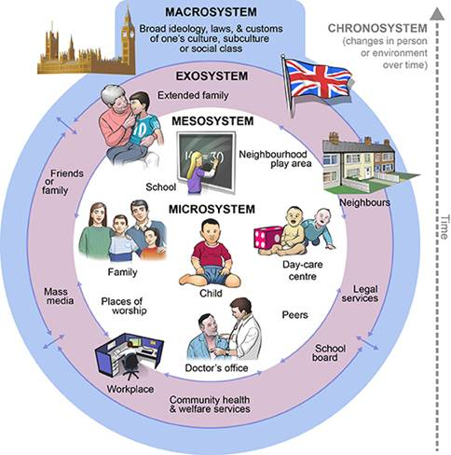
Bronfenbrennera ekoloģiskais modelis

Slide 16

Karjeras attīstība
Visi šie minētie faktori:
ir saistīti ar cilvēka attīstības posmiem ;
savstarpēji viens otru ietekmē (mijiedarbojas) - indivīds mijiedarbojas ar vidi.

Slide 17
Karjeras attīstība
Indivīda attīstība ietekmē karjeras attīstību, un otrādi – karjera ietekmē indivīda attīstību.
Jāprot šos resursus vadīt, tos efektīvi izmantot -
Jāveido karjeras vadības kompetence

Slide 18
Kas ir karjeras izglītība?
Viens no atbalsta sistēmas elementiem indivīdam karjeras vadībā un attīstībā/karjeras vadības kompetences veidošanā
Kā veiksmīgi veidot savu karjeru?
Kā vadīt savu karjeru (kā vadīt pieejamos resursus)?
Kas jāzina, jāprot, lai veiksmīgi varētu veidot un vadīt savu karjeru?
Kā noteikt karjeras alternatīvas?
Kādas darbības sniedz vēlamo rezultātu?
Kā risināt radušas problēmas?

Slide 19
Kas tad skolā ir jāmāca KI ietvaros?
Mūsdienu psiholoģijas zinātnieku pētījumi (Mount, Ilies, Johnson, Zhao, Seibert, Lumpkin, Higgins, Peterson, Lee, Laidra, Pullmann, Allik, 2010) liecina par to, ka
personības bioloģiskie un psiholoģiskie faktori nav noteicošie veiksmīgas karjeras attīstībā, tāpēc nevajadzētu karjeras vadībā pārlieku akcentēt šo vienu faktoru kopumu, bet vairāk pievērsties sociālo iemaņu un prasmju attīstīšanai, kas daudz nozīmīgākas un kuras ir iespējams arī veidot, attīstīt.

Slide 20
Kas ir karjeras izglītība?
process,
- kurā indivīds pats veido, attīsta zināšanas, prasmes, attieksmes, pieredzi jēgpilnai sevis realizācijai dzīvē dažādās jomās (darbā, brīvajā laikā, ģimenē utt.) un dažādās lomās (kā skolēns, kā students, kā māte/tēvs, kā uzņēmējs, kā pilsonis utt.) – kompetenci karjeras vadībai;

Slide 21
Kas ir karjeras izglītība?
process,
kurā skola atbalsta indivīdu viņa spēju, prasmju, zināšanu, attieksmju, pieredzes veidošanā, lai, nonākot sabiedrībā, indivīds pats spētu sevi realizēt – neatkarīgi no dzīves jomas (darbā, brīvajā laikā, ģimenē utt.) un lomas (kā skolēns, kā students, kā māte/tēvs, kā uzņēmējs utt.);
skola profesionāli atbalsta indivīdu, piedāvā, rada iespējas karjeras vadībai nepieciešamo zināšanu, prasmju, attieksmju, pieredzes veidošanai, attīstīšanai.

Slide 22
Ar ko sākt?

Slide 23
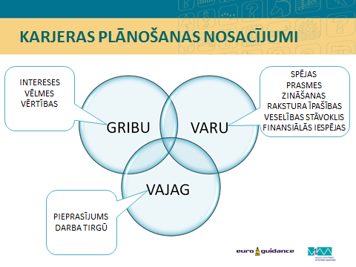

Slide 24
Plānošanas pamats – skolēna karjeras attīstības procesi
PAŠATTĪSTĪBA
SEVIS IZPĒTE
KARJERAS IZPĒTE
KARJERAS VADĪBA
Karjeras izglītībā ir svarīgi četri saturiskie aspekti:
Cilvēka potenciāla (iekšējo resursu) attīstība (īpašību, prasmju, spēju, vērtību utt. attīstība)
Sava potenciāla izzināšana (sevis izzināšana, izpratne – kas es esmu? ko es gribu? ko es protu?)
Sava potenciāla izmantošanas iespēju apzināšana (kur un kā es varu likt lietā savas spējas, zināšanas, prasmes, īpašības utt.) un to izmantošana
Sevis, savas karjeras attīstības vadība

Slide 25
Kas tad skolā ir jāmāca KI ietvaros?
Pašattīstības process – personības īpašības, vērtības, sociālā kompetence
mācīšanās
kognitīvo spēju attīstība (uztvere, domāšana, uzmanība, atmiņa utt.), veidojas vērtības, intereses un attieksme pret sevi (paštēls), vienaudžiem, skolotājiem, vecākiem, sabiedrību, dabu, darbu. (Špona, Čamane, 2009)
Šajā procesā nozīmīga loma ir arī tādiem konstruktiem kā pašapziņa, pašcieņa, pašefektivitāte. Svarīgs ir pats darbības process un pieredze, nevis rezultāts.

Slide 26
Kas tad skolā ir jāmāca KI ietvaros?
Mūsdienu sabiedrības kontekstā veiksmīgai indivīda attīstībai, karjeras attīstībai nozīmīgi ir skolēnos veicināt:
pašefektivitāti, pašaktualizāciju/pašrealizāciju,
kuras nosaka/ietekmē tādi personību raksturojoši jēdzieni kā
„pašizziņa”,
„pašcieņa”,
„pašapziņa”,
„paštēls”/ vērtību nozīme

Slide 27
Kas tad skolā ir jāmāca KI ietvaros?
Sevis izpētes process –
paškoncepta veidošanās, pašanalīze.
Sevis izpētes procesā indivīdam ir svarīgi izprast savu attīstību (fizisko, psihisko un sociālo), vidi, dažādu sistēmu mijiedarbību, lai pats varētu vadīt un ietekmēt savu attīstības un karjeras attīstības procesu.
Te nozīmīga loma ir pašnovērtēšanas prasmēm.

Slide 28
Kas tad skolā ir jāmāca KI ietvaros?
Karjeras izpētes process –
prasmes meklēt, apkopot un izmantot informāciju (par dažādiem nodarbošanās veidiem, par profesijām, par izglītības iespējām, kvalifikācijas sistēmu, par ekonomiku, par darba tirgu, darba drošību, darba tiesībām, darbā pieņemšanu utt.).

Slide 29
Kas tad skolā ir jāmāca KI ietvaros?
Karjeras izpētes procesā:
svarīgas zināšanas par karjeras attīstības posmiem,
prasmes saskatīt izdevīgumu un to izmantot,
prasmes identificēt nepieciešamos resursus, atbalstu, palīdzību savai tālākai attīstībai,
prasmes samērot savas intereses, spējas un iespējas.

Slide 30
Kas tad skolā ir jāmāca KI ietvaros?
Karjeras vadības process –
tiek pieņemts lēmums, tiek izvirzīts mērķis, tiek veidots mērķa sasniegšanas plāns, notiek plāna īstenošana, tā izvērtēšana un koriģēšana.
Karjeras vadības procesā:
lēmumpieņemšanas prasmes, plānošanas, organizēšanas prasmes, problēmrisināšanas prasmes.

Slide 31
Kas tad skolā ir jāmāca KI ietvaros?
Analizētais (Greenhaus, Callahan, Gordon, Hoyt, Allen, Goldhammer, Gisber, Brolin, Clark, Irvig, Fjelds, Broks, Špona, Rifkins u.c.) liecina, ka
karjeras izglītības būtību mūsdienās raksturo:
orientācija ne tikai uz profesijas vai karjeras izvēli, bet arī uz indivīda pašattīstību, personības izaugsmi;
indivīda paša ieguldījums, aktīva darbība sevis attīstībai, pilnveidei (pašattīstība, pašorganizēšana, pašvadība), skola tikai rada iespējas un palīdz;
karjeras izglītībā iesaistīto pušu (skolas, ģimenes, sabiedrības) mijiedarbība.

Slide 32
Kas tad skolā ir jāmāca KI ietvaros?
M.Raščevskas veiktais pētījums (2004) par pieredzes jomām (kuras pieredzes jomas respondentu dzīvē viņu skatījumā šķiet visnozīmīgākās), apliecina, ka tā ir pieredze, kas ir saistīta ar sociālajām attiecībām, sadarbība (sociālā kompetence).
  Uzkrātā pieredze ir būtisks cēlonis informācijas apstrādes veidu apguvei.
  Pastāv korelatīvas sakarības starp saskarsmes prasmēm un citām praktiskā intelekta prasmēm (dažādu biroja tehnikas lietošanas prasmēm u.tml.)

Slide 33
Kas tad skolā ir jāmāca KI ietvaros?
Karjeras izglītībā ir svarīgi trīs saturiskie aspekti:
cilvēka potenciāla (iekšējo resursu) attīstība (īpašību, prasmju, spēju, vērtību utt. attīstība),
sava potenciāla izzināšana (sevis izzināšana, izpratne – kas es esmu? ko es gribu? ko es protu?)
sava potenciāla izmantošanas iespēju apzināšana (kur un kā es varu likt lietā savas spējas, zināšanas, prasmes, īpašības utt.) un to izmantošana.
GRIBU-VARU-VAJAG

Slide 34
Karjeras attīstības atbalsta vadība skolā
– skolēna karjeras vadības kompetences veidošanā/ karjeras vadības prasmju veidošanā
Karjeras attīstības atbalsts –
pasākumu kopums, kas ietver:
informācijas,
karjeras izglītības un
individuālo konsultāciju pieejamību -
izglītojamajiem karjeras mērķu noteikšanai un plānošanai, izdarot izvēli saistībā ar izglītību un darbu

Slide 35
Kas tad skolā ir jāmāca KI ietvaros?
Karjeras vadības kompetenci veido:
spējas - īpašības, kas dod iespēju ko sekmīgi darīt, veikt, ko uztvert, reaģēt uz ko un kas nodrošina šādai norisei nepieciešamos nosacījumus;
zināšanas par sevi (fiziskās un rakstura īpašības, emocionālās iezīmes, intereses, vērtības, prasmes utt.);
zināšanas par izglītības iespējām un darba pasauli (par profesijām, kādās izglītības iestādēs var apgūt izvēlētās profesijas, par darba tirgū pieprasīto utt.),

Slide 36
Kas tad skolā ir jāmāca KI ietvaros?
Karjeras vadības kompetence ir spēju, zināšanu, prasmju, attieksmju un pieredzes kopums, kuru prasmīgi izmantojot, tiek nodrošināts indivīda karjeras attīstības progress

Slide 37
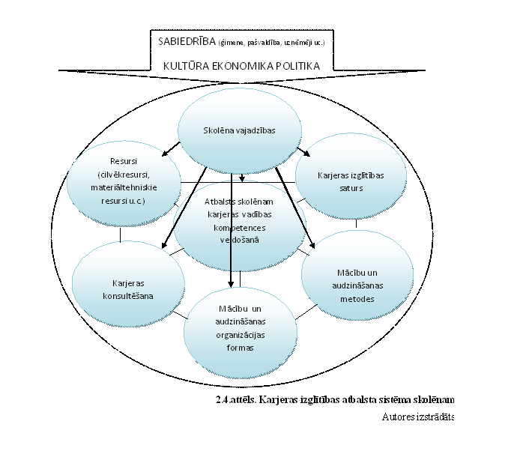
Ko plāno?

Slide 38
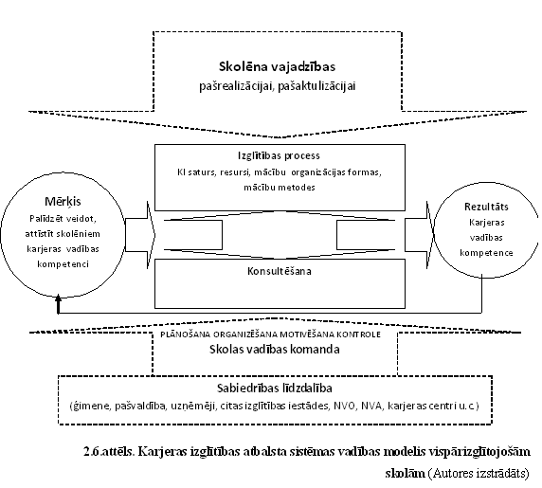

Slide 39
Karjeras izglītības atbalsta sistēmas vadība skolā
Vadības funkcijas:
plānošana
organizēšana
motivēšana
kontrole

Slide 40
PLĀNOŠANA
Ko plāno?
Kas plāno?

Slide 41
Cilvēkresursi karjeras izglītības atbalsta īstenošanā
Skolas padome
Karjeras konsultants
Skolotājs mentors
Metodiskās komisijas (māc.priekšmetu skolot., kl.audz.)
Skolas vadība
Interešu izglītības skolotājs
Skolas atbalsta personāls (soc.ped., sihologs, logopēds, medmāsa)
Skolas bibliotekārs

Slide 42
Ko plāno? | Kas atbild?
Izglītības saturu: Skolas izglītības programma; Skolas audzināšanas programma; Karjeras izglītības programma Mācību priekšmetu programmas; Tematiskie plāni | Direktora vietnieks izglītības jomā; Direktora vietnieks audzināšanas darbā; Karjeras konsultants/atbildīgais par KI Metodiskā padome/ MK vadītāji; skolotāji
Mācību un audzināšanas organizācijas formas: Mācību stundas; Klases stundas; Mācību ekskursijas; Ārpusklases pasākumi; Konsultācijas; Darba pieredzes pasākumi; Interešu izglītības pulciņi | Direktora vietnieks izglītības jomā/metodiskā padome; Direktora vietnieks audzināšanas darbā; Karjeras konsultants/atb.par KI; Mācību priekšmetu skolotāji; Klašu audzinātāji; Interešu izglītības skolotāji
Mācību un audzināšanas metodes: Diskusijas, Lomu spēles, Projekti, .... | Direktora vietnieks izglītības jomā/metodiskā padome; Direktora vietnieks audzināšanas darbā; Mācību priekšmetu skolotāji; Klašu audzinātāji; Interešu izglītības skolotāji

Slide 43
Ko plāno? | Kas atbild?
Skolas resursi: Cilvēkresursi (skolotāji, skolas atbalsta personāls, ārpusskolas pārstāvji....); Telpas; Informatīvie un metodiskie materiāli; Laika resursi | Skolas direktors sadarbībā ar vietniekiem, pašvaldību
Karjeras atbalsta pasākumi: Konsultēšana (individuālā, grupu; skolēnu, vecāku); Informēšana (skolēnu, vecāku) | Karjeras konsultants
Pārraudzība: Ko pārraudzīt? (saturu, procesu, rezultātu) Kas pārraudzīs? Kā pārraudzīs? Kad pārraudzīs? | Direktora vietnieks izglītības jomā; Direktora vietnieks audzināšanas darbā; MK vadītājs Karjeras konsultants/atbildīgais par KI

Slide 44
Karjeras izglītības atbalsta sistēmas veidošana
KI ieviešanas, īstenošanas koordinēšana, kontrole (kā ko kontrolēt?)
klases stundās
KI programmas izstrāde (paraugprogramma)
mācību priekšmetu stundās
Esošās situācijas KI izvērtēšana un KI ieviešanas, īstenošanas plāna izstrāde (kas? Ko? Kad? Darbinieki, pienākumi, atbildība. KI īstenošanas komanda)
ārpusstundu pasākumos
Resursu izvērtēšana (personāls, sadarbības partneri, telpas (karjeras konsultantam, karjeras centram), metodiskie materiāli u.c.
Mērķa izvirzīšana – KI ieviešana (sasaiste ar attīstības plānu)
Skolas kolektīva vienota izpratne par KI, par tās īstenošanu/ skolas vadības komandas darbs
44

Slide 45
Skolas dokumentācija
Valsts izglītības standarts
Skolas izglītības programma
Mācību priekšmetu standarti
Mācību priekšmetu programmas
Audzināšanas programma
Karjeras izglītības programma
Skolas attīstības plāns
Skolas darba plāns
Skolas metodiskā darba plāns, metodisko komisiju darba plāni, sporta organizatora darba plāns, atbalsta personāla speciālistu darba plāni, interešu izglītības pulciņu vadītāju, skolas audzināšanas darba plāns u.c. plāni

Slide 46
Karjeras izglītības programma
Karjeras izglītības saturs | KI organizācijas formas | Metodes KI satura īstenošanai | KI īstenošanas laiks/Kurā klasē?
Skolēna pašattīstība (pamatprasmju veidošana) | Mācību stundas, klases stundas, interešu izglītības pulciņi utt. | Lomu spēles, projekti, diskusijas, sacensības, konkursi utt. | Visās klašu grupās atbilstoši skolēna attīstības īpatnībām
Sevis izpēte (intereses, vērtības, zināšanas, prasmes, vēlmes) | Mācību stundas, klases stundas, interešu izglītības pulciņi ..... | Testi, pārrunas, lomu spēles, darba pieredze, karjeras konsultācijas utt. | ?
Karjeras izpēte (pēta darba tirgu, profesijas, tālākizglītības iespējas) | Mācību stundas, klases stundas, interešu izglītības pulciņi, karjeras konsultācijas | Testi, pārrunas, lomu spēles, darba pieredze, ekskursijas, karjeras konsultācijas utt. | ?
Karjeras vadība (mācās plānot savu karjeru) | Klases stundas, karjeras konsultācijas... | Karjeras portfolio | ?

Slide 47
Idejas KI satura plānošanai, īstenošanai
Veido un pēta savas intereses
vēlmes
vērtības
GRIBU
5.,6.klase
10.klase
VARU
Veido un izvērtē
savas zināšanas
prasmes
spējas
+veselība
raksturs
☺
Pēta, analizē
Pieprasījumu
darba tirgū
mācību iespējas
7.,8.klase
11.klase
VAJAG
9.klase
12.klase
47

Slide 48


klases stundās
Sadarbības prasmes
5.,6.klase
Pašizpēte
Mācīšanās prasmes
Veselības nozīme
Profesiju pasaule
7.,8.klase
Es un pasaule
Aktuālais darba tirgū
Iepazīt un pieņemt atšķirīgo
Izglītība pēc 9. kl.
Sevis izvērtēšanas prasmes
9., 12.klase
Karjeras plānošana
IT nozīme informācijas meklēšanā
48

Slide 49
mācību priekšmetu stundās
latviešu valoda,
svešvalodas 12.kl.
CV latviešu un svešvalodā
politika un tiesības 11.kl.
Darba tiesiskās attiecības, darba likumdošana
bioloģija 7. kl.
Veselības nozīme cilvēka dzīvē, veselības faktori, veselībai droša vide, veselības kvalitātes faktori noteiktās profesijās
vācu valoda 9.kl.
Mana sapņu profesija, tās iegūšanas ceļš
mājturība un tehnoloģijas
8. kl.
Darba vide, tās nozīme, darba aizsardzība, riska faktori, darba vieta
49
Notes:
49
Valmieras Pārgaujas ģimnāzija

Slide 50
ārpusstundu pasākumos
Projektu nedēļa pamatskolai
Iespēju dienas
Profesiju labirinti
Absolventu stundas
Veru durvis uz augstskolu
Sadarbības partneru pasākumi
50

Slide 51
Iespējas karjeras izglītības īstenošanai skolās
Skolotāju profesionālās kompetences pilnveide
No mācīšanas uz mācīšanos (jāmāca mācīties, pēctecība, sistēmiskums);
No priekšstata un sapratnes uz zināšanām un izpratni, prasmi apgūto izmantot personīgi nozīmīgā darbībā;
No orientācijas uz rezultātu un iegūto balli uz eksperimentu, uzdrīkstēšanos, risku un neveiksmju pārvarēšanu. (Z.Anspoka, 2009)

Slide 52
Kā integrēt karjeras izglītību mācību priekšmetos?
Pliki stāstījumi neder (der teorija+novērojumi, prakse, pašiem darbojoties – kinestētiskā un sociālā mācīšanās)
Parādīt to, kāpēc ir jāmācās un kā ir jāmācās (mēs koncentrējamies uz saturu)
Parādīt mācību priekšmeta/tēmas nozīmību turpmākajā dzīvē, karjerā

Slide 53
Kā integrēt karjeras izglītību mācību priekšmetos?
  prasme mācīties
  Informācijas uztvere un apstrāde (klausīšanās, uztvere, svarīgā izlobīšana, iegaumēšana (saistot ar pieredzi, pārsteigt, atslēgas vārdi), info organizēšana (tabulas, grafiki, diagrammas, domu kartes, jēdzienu hierarhijas, veido asociācijas, raksta špikerus, kooperatīvā mācīšanās utt.))
  Izvēlas, salīdzina, sasaista, sakārto un raksturo – redukcija (domāšana ietekmē iegaumēšanas laiku)
  Katram ir jāatrod savs veids caur savu individuālo pieredzi

Slide 54
Kā integrēt karjeras izglītību mācību priekšmetos?
Jo vairāk mēs mācāmies, jo vieglāk ir iemācīties.
Nepārspīlēt intereses radīšanas lomu mācību procesā (piem., auto vadīšana, to taču mācāmies ne tāpēc, ka interesē braukt ar auto, to apgūst sociālu iemeslu dēļ).
Jābūt atvērtiem mācībām (pozitīvs kāpinājums, “ak tā - pārdzīvojums”)

Slide 55
Neprasme mācīties
Nav motivācijas
Pietrūkst mērķtiecības un pašdisciplīnas
Nepilnības operatīvajā atmiņā
Nav izpratnes par apgūstamo vielu
Neizmanto mācībās abas smadzeņu puslodes
Nepārzina iegaumēšanas stratēģijas
Mācībām traucē apātija, garlaicība
Nav mācību darba pamatprasmju

Slide 56
Lai veiksmīgi mācītos
Sāciet ar izvērtēšanu!
Pavērojiet, kā skolēns mācās (darbības izpēte)
Noskaidrojiet, kas ietekmē skolēna mācīšanos (mācīšanās vieta, tēma, plāns, laiks utt.)
Apdomājiet, kāds ir skolēna mācīšanās process (Ko skolēns dara mācoties? Kā viņš mācās? Kā lasa? Kā klausās? Vai prot izlobīt informāciju? Kā to dara? Kā organizē informāciju?)
Izvērtējiet kopā ar skolēnu padarīto (Ko darīji pareizi? Ko varēji izdarīt labāk? Vai rīkojies ar savu izstrādāto plānu?)
Palīdziet skolēnam atrast labāko mācīšanās stratēģiju!

Slide 57
Daži piemēri
Atcerēšanās stratēģijas
Notikumu virknes
Asociācijas
Atslēgas vārdi
Rīmju metode
Saīsinājumu metode
Pielīdzināšanas metode
Grafiskie organizatori
Svarīgā pasvītrošana/izcelšana ar krāsām
Vizualizācija
Kooperatīvā mācīšanās
Špikeru metode

Slide 58
Kā integrēt karjeras izglītību mācību priekšmetos?
Lai iemācītos, kā jāmācās, būtiski svarīga ir prasme plānot – domāt uz priekšu (R.Fišers, 2005)
Sistēmiski un sistemātiski norādījumi par to, kā izstrādāt plānu
Problēmu risināšanai pamatā ir kognitīvās prasmes, prasme plānot (domāt uz priekšu)
Ikvienas problēmas risināšanai nepieciešama lēmuma pieņemšana

Slide 59
“Pēdējo 30 gadu pētījumi liek secināt:
lai domātu, ir jāzina fakti. Tādi procesi kā kritiskā domāšana, prasme secināt, problēmrisināšana ir nesaraujami saistīti ar faktu zināšanu, kas glabājas ilgtermiņā.”
(Daniel Willingham)

Slide 60
Kā integrēt karjeras izglītību mācību priekšmetos?
Plānošanas prasmju attīstīšana
Plāns problēmas risināšanai:
Dod situāciju (reālās dzīves, pasakas, daiļdarba)
Uzvedinošie jautājumi: ar kādu problēmu sastapās karalis/lit.varonis? Kāds varētu būt viņa plāns problēmas atrisināšanai? Kādas plāna pakāpes būs?/plāna uzbūve? Kādi būs plāna izpildes kritēriji? Vai plāns izdevās? Kāpēc?
Papildus – kā bērns rīkotos kāda vietā esošajā situācijā?

Slide 61
Kā integrēt karjeras izglītību mācību priekšmetos?
Dienas/nedēļas/nedēļas nogales plānu veidošana
Uzrakstīt plānu mājasdarbu (mājās uzdotā) pildīšanai
Dzīves plāns (iecerētais nākotnes plāns)
Pārrunāt plānu nepieciešamību (skolēniem ir jāizjūt vajadzību pēc plāna/plānošanas)
Iepazīstiniet skolēnus ar stundas plānu
Skolotāja stundas plānošana – paredzamība/ paraugs skolēnam plānošanai

Slide 62
Kā integrēt karjeras izglītību mācību priekšmetos?
Mācību stundas plānošana
Ko mēs darīsim? (jāzina, ar ko nodarbosies)
Kur mums būs jāatrodas? (sagatavošanās uztvert vietu, telpu)
Cik daudz mums būs jādara? (lai zinātu darbības apjomu)
Cik ilgi mums tas būs jādara? (lai zinātu darbības beigas)
Ko mēs darīsim pēc tam? (nepieciešams zināt, kas sekos pēc tam)

Slide 63
Kā integrēt karjeras izglītību mācību priekšmetos?
Kā plānot ilgtermiņa darbus
Nosakiet, cik dienas palicis līdz darba nodošanas datumam, piemēram, 15 dienas
Sadaliet uzdevumu 15 dienām:
5 dienas – darbs bibliotēkā, piezīmju veidošana;
Viena diena – piezīmju strukturēšana;
2 dienas – uzmetuma veidošana (3 daļas)
3 dienas – vienas daļas uzrakstīšana dienā;
2 dienas – pārskatīšana un izmaiņas;
1 diena – darba beigu varianta sagatavošana;
1 diena – papildu neparedzētiem gadījumiem.

Slide 64
Kā integrēt karjeras izglītību mācību priekšmetos?
Mērķa izvirzīšana
mācību gadam/tēmai, mācību stundai (klasei, kopā ar skolotāju, katrs pats sev);
Prognozējošie vērtējumi
u.c.

Slide 65
Kā integrēt karjeras izglītību mācību priekšmetos?
Piemērs problēmrisināšanas prasmju attīstīšanai:
Problēmas definēšana – Ko mēs gribam panākt?
Informācijas savākšana – kas mums jāzina, lai atrisinātu šo problēmu?
Metodes izstrādāšana – kā varam atrisināt šo problēmu?
Metodes īstenošana – kā mēs problēmu risinām?
Rezultātu pārbaude –vai esam sasnieguši mērķi?

Slide 66
Kā integrēt karjeras izglītību mācību priekšmetos?
Vēl daži piemēri (pašnovērtēšanas prasmes):
Mācību stundā skolēni strāda ar māc.priekšmetu standartu (prasībām, beidzot 9.klasi)”
1) Ja zina, uzraksta savai nākamajai profesijai/ vai nozarei/ vai dzīvei, viņuprāt, noderīgās prasmes;
2) Māc.priekšmetu standartā atzīmē tās prasmes, kas atbilst skolēnu uzrakstītajam;
3) Māc.gada beigās var apskatīties, kas no uzrakstītā ir apgūts
Katras stundas beigās izvērtē, ko ir iemācījies

Slide 67
Kā integrēt karjeras izglītību mācību priekšmetos?
Prasme mācīties (stratēģiju apguve, pieredzes veidošana, mācīšanās nozīmības veidošana gribas attīstībai)
Pašnovērtēšanas prasmes (stundas darba, mājasdarbu u.tml.)
Problēmrisināšanas prasmes (situāciju uzdevumi)
Lēmumpieņemšanas prasmes (situāciju uzdevumi)
Plānošanas, organizēšanas prasmes (stundas/pētnieciskā darba mērķa izvirzīšana, sasniegšanas ceļu/veidu izvēle, realizācija, sasniegtā izvērtēšana; darbs grupās)
Pašvadības prasmes

Slide 68
Kā integrēt karjeras izglītību mācību priekšmetos?
Piemēri tematiskajos plānos

Slide 69
Ja plāno kādu pārmaiņu, tad te ir jābūt labumam arī skolēniem, ja tādu nav, tad šī pārmaiņa nav vajadzīga.
(Pasi Shaberg)

Slide 70
PALDIES PAR DARBU!
IZTURĪBU UN VEIKSMI!
Guna Pudule
Dr.sc.admin., Iļģuciema vidusskolas
direktores vietniece izglītības jomā
gpudule@gmail.com

